Slide 1
Презентація з економіки
11 клас

Slide 2


Slide 3
План: проблеми економіки.
Ринковий попит ринкова конкуренції

Slide 4
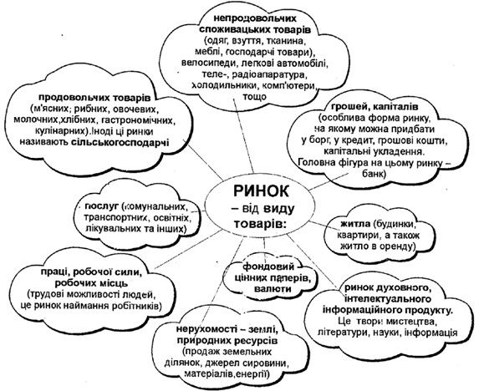

Slide 5
Типи економічних систем
Адміністративно-командна Ринкова
(планова)
змішана

Slide 6
Адміністративно-командна (планова) | Ринкова
Усі економічні ресурси розподіляються державою; Державна власність на всі матеріальні ресурси; Планова система господарства, відсутність конкуренції; Обмеження особистої матеріальної зацікавленості; Необмежена влада уряду в управлінні економікою | На розподіл економічних ресурсів впливає ринок Приватна власність на більшість матеріальних ресурсів; Свобода вибору, підприємництва, наявність конкуренції; Особиста зацікавленість – головний принцип виробничої діяльності; Уряд регулює економічні процеси

Slide 7
Кругообіг ресурсів, продуктів, доходів у ринковій економіці
Кругообіг ресурсів, продуктів, доходів у ринковій економіці
Кругообіг ресурсів, продуктів, доходів у ринковій економіці

Slide 8
Кругообіг ресурсів, продуктів, доходів у плановій економіці
«Чорний ринок»
Notes:
«Чорний ринок»

Slide 9
Принципи існування ринкової економіки:
1. Економічна свобода
2. Конкуренція;
3. Саморегулювання

Slide 10
Ринковий попит.
Ринкова пропозиція.

Slide 11
Поняття попиту
Попит (demand D)
Кількість товару чи послуг
яку споживач бажає і може
придбати за певною ціною
Величина попиту (Qd)
Максимальна кількість
товару (послуги), яку
погодиться придбати
споживач за певною ціною
Ціна попиту (price P)
Найвища ціна,
яку згоден заплатити
споживач за певну
кількість товару (послуги)

Slide 12
Величина попиту на товар тим більша, чим нижча його ціна (закон попиту)
Qd = a – b · P
a – максимальна величина попиту на товар;
b – на скільки зміниться величина попиту
при зміні ціни товару на одиницю;
Р – ціна за одиницю товару;
Qd – величина попиту на товар

Slide 13
Величина попиту (Q) | 2 | 4 | 6 | 8
Ціна товару (Р) | 25 | 15 | 10 | 5
А
Б
D
Q1 = 2; Р1 = 25 (А) Q2 = 4; Р2 = 15 (Б)
Q↑ , Р↓

Slide 14
Особливості кривої попиту
Ефект доходу – якщо ціна товару знижується, то за того самого доходу споживач може купляти більше, тобто величина попиту зростає.
Ефект заміщення – якщо ціна товару зростає, то він заміщується замінником (при наявності останнього), тобто величина попиту на товар зменшується.

Slide 15
Поняття пропозиції
Пропозиція (supply S)
Кількість товару чи послуг
яку пропонує виробник для
реалізації за певною ціною
Величина попиту (Qd)
Конкретна кількість
товару (послуги), яку згоден
запропонувати продавець
за певною ціною
Ціна пропозиції (price P)
Найнижча ціна, за
якою виробник згоден
запропонувати певну
кількість товару (послуги)

Slide 16
Чим вища ринкова ціна тим більшою буде величина пропозиції
(закон пропозиції)
Qs = c + d · P
c – мінімальна величина пропозиції на товар;
d – на скільки зміниться величина пропозиції
при зміні ціни товару на одиницю;
Р – ціна за одиницю товару;
Qs – величина пропозиції на товар.

Slide 17
Величина пропозиції (Q) | 2 | 4 | 6 | 8
Ціна товару (Р) | 5 | 10 | 15 | 25
S
Б
А
Q1 = 2; Р1 = 5 (А) Q2 = 4; Р2 = 10 (Б)
Q↑ , Р↑

Slide 18
Конкуренція

Slide 19
Конкуренція (–зіштовхуватися, змагатися) – економічне суперництво між учасниками ринкового господарства за якнайвигідніші умови виробництва товарів і послуг та отримання найбільшого прибутку.
Конкуренція
цінова нецінова
Конкуренція
досконала Недосконала
олігополія монополія
монополістична конкуренція

Slide 20
види конкуренції:
цінова — конкуренція, що здійснюється через зниження цін;
нецінова — конкуренція, здійснювана через підвищення якості товарів, їх надійності, збільшення термінів служби, підвищення продуктивності, поліпшення умов реалізації за незмінних цін;
чиста (ідеальна, досконала) — конкуренція, на ринку з багатьма продавцями та покупцями тотожного, взаємозамінного товару, коли жоден із продавців чи покупців не здатний відчутно вплинути на ціну чи обсяги продажу.

Slide 21
переваги ринкової конкуренції
спрямованість на найповніше задоволення потреб споживача
заінтересованість у технічному прогресі та зменшенні витрат
досягнення особистих інтересів економічних суб'єктів

Slide 22
недоліки ринкової конкуренції
масові банкрутства, безробіття, значна нерівність доходів
гальмування розвитку культури, освіти, забруднення довкілля
протидія конкуренції через злиття та змови

Slide 23
Вплив держави на усунення недоліків ринкової конкуренції:
Держава:
- законодавство, що забороняє змови виробників та обмежує забруднення довкілля
- фінансування з державного бюджету витрат на допомогу безробітнім та малозабезпеченим, на розвиток культури, освіти

Slide 24
Висновок
Ринкова економіка - сукупність економічних відносин, які охоплюють і обмінні виробництво, і споживання.
Ринкова система, або система вільного підприємництва — це система вільного господарювання, підґрунтя якої складають приватна власність, ринкове ціноутворення та конкуренція.

Slide 25
Кінець.

Slide 26
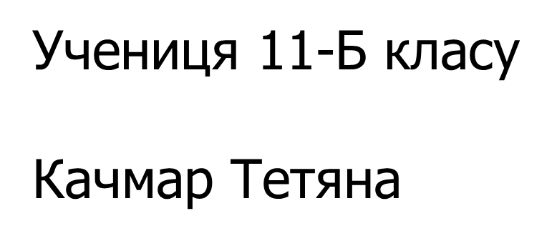
Виконала:

